Slide 1


Slide 2



ВИМИС. Внедрение: проблемы, решения. Глазами пользователя и разработчика МИС
Спасенов Дмитрий Владимирович
ЗАО «СП.АРМ»
Апрель 2023

Slide 3
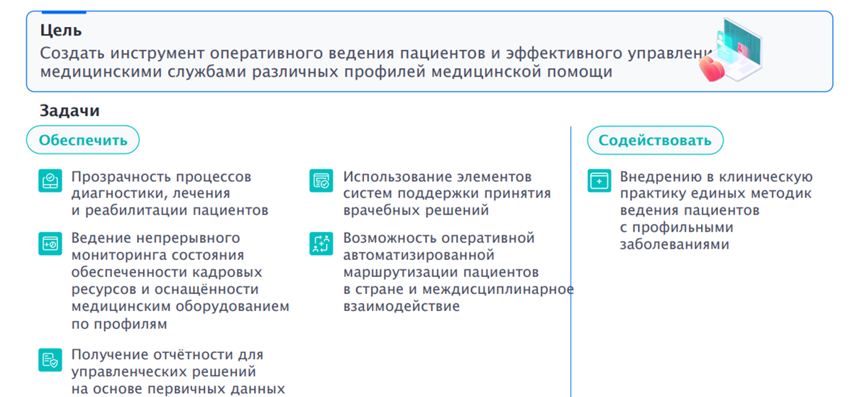
Цель и задачи платформы ВИМИС

Slide 4
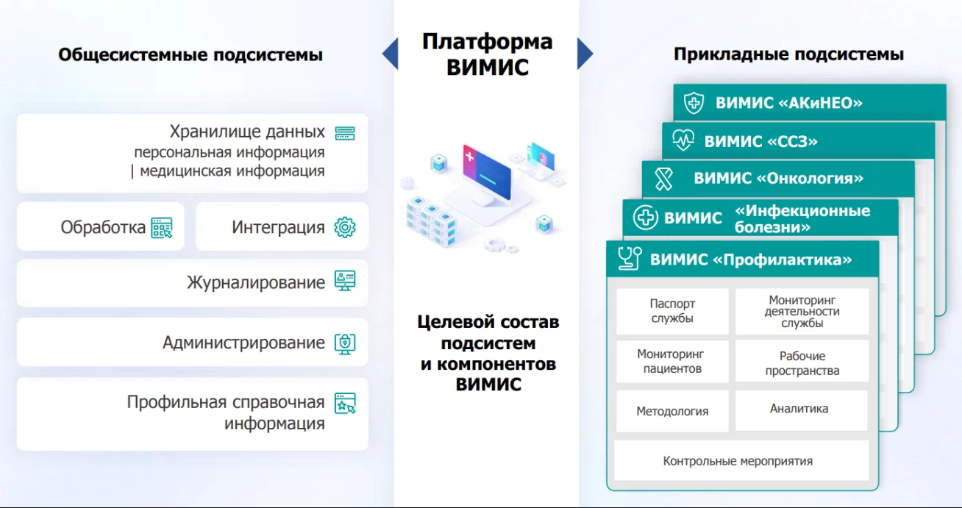

Slide 5
Платформа ВИМИС в едином цифровом контуре

Slide 6
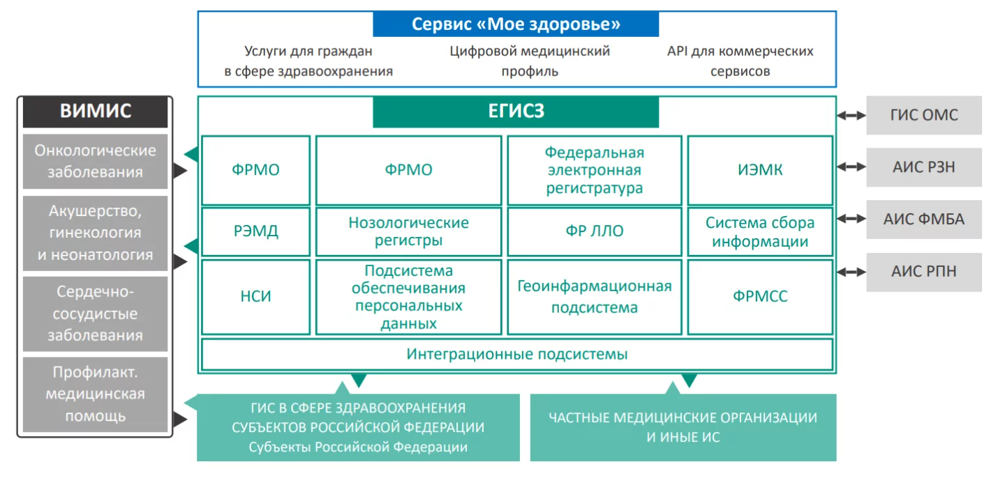

Slide 7
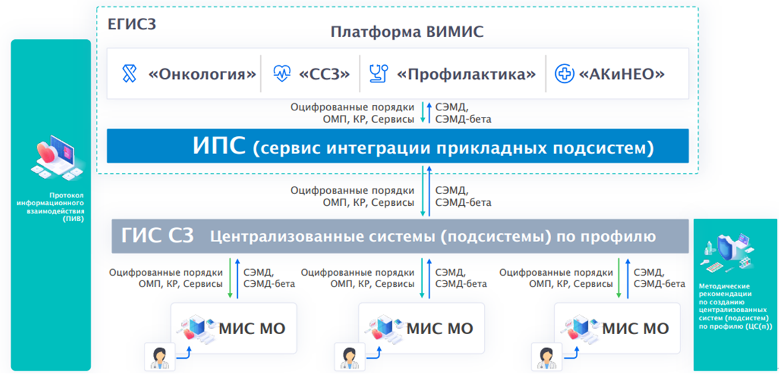
Информационное взаимодействие с государственными информационными системами РФ

Slide 8
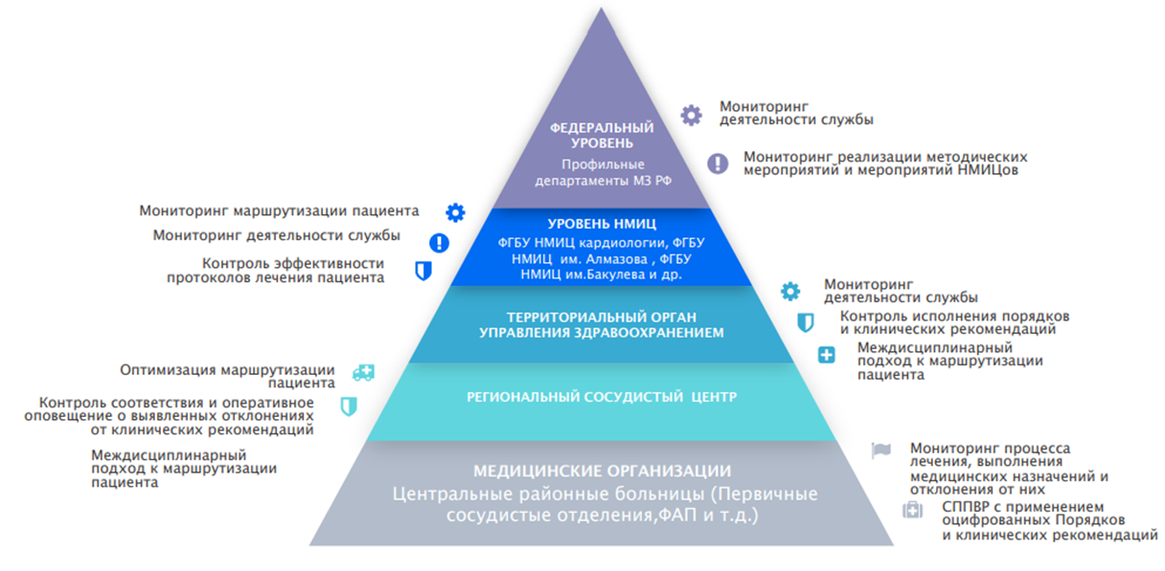
Уровни курации ВИМИС ССЗ

Slide 9

Как передается информация в ВИМИС?
1. Структурированный электронный медицинский документ (СЭМД) и структурированные медицинские сведения (СМС) – несколько десятков, формируемый в МИС МО или в ГИС субъекта;
2. Передача на федеральный в течение суток;
3. Контроль корректности СЭМД на стороне ВИМИС;
4. Запущены и активно пополняются ВИМИС АкиНео, ОНКО, ССЗ, в процессе масштабирования ВИМИС Профилактика;
5. В планах ВИМИС Инфекционные болезни и др.

Slide 10

Проблемы: разработчики МИС.
Федеральная НСИ:
  использование актуальных версий справочников на стороне МИС;
  перекодировка терминологии МИС в соответствии со значениями справочников ФНСИ;
  ошибки после обновления справочников.
Формирование СЭМД/СМС:
  регулярное обновление СЭМД/СМС ;
  описание документации к СЭМД/СМС могут не соответствовать реальным требованиям ВИМИС;
Пользовательский интерфейс МИС:
  необходимость доработки используемых в МО протоколов под требования ВИМИС;
  разработка новых протоколов;
  недовольство пользователей (врачи, медсестры).

Slide 11
Пути решения: разработчики МИС.
Федеральная НСИ:
  авто обновление ФНСИ на стороне МИС;
  использование справочников ФНСИ в работе пользователей с целью минимизации необходимости перекодировки;
Формирование СЭМД/СМС:
  разработка «конструктора» СЭМД/СМС;
  внедрение и доработка внутренних проверок корректности формируемых СЭМД/СМС.
Доработка пользовательского интерфейса МИС:
  разработка интерфейсов МИС с учетом принципов UI/UX дизайна;
  баланс глубины структуризации вводимых данных;
  минимизация изменений пользовательского интерфейса при работе с ВИМИС;
  исключение дублирования данных: наследование данных, введенных ранее;
  формирования СЭМД/СМС «за кадром», без дополнительных «кликов»;
  автоматизация отправки СЭМД/СМС (без участия врача).

Slide 12

Проблемы: руководитель МО и пользователи МИС
«ВИМИС? Что это такое? Снова обязаны?» - отсутствие информированности на местах;
Дополнительная нагрузка на персонал:
  увеличение объема вводимых данных;
  необходимость ввода структурированных данных;
  изменение привычных протоколов и появление новых;
  дублирование вводимой информации - «набивалки» под каждый отдельный СЭМД/СМС;
  изменение привычных алгоритмов работы.
Контроль со стороны МЗ;
Необходимость отслеживания состояния передачи данных в ВИМИС;
Вопрос ценности ВИМИС для МО и врача;

Slide 13
Пути решения : руководители и пользователи МИС МО
Работа с персоналом: донесение важности ВИМИС;
Решение вопроса увеличения нагрузки на персонал:
  «тонкая» настройка протоколов, с которыми работают врачи;
  учет мнения персонала при создании новых и доработке привычных протоколов;
  исключение дублирования информации - наследование ранее введенных данных на всех этапах работы;
  формирование СЭМД/СМС на основе первичных данных – исключение «набивалок»;
  формирование нескольких СЭМД/СМС на основе одного протокола;
  формирование СЭМД/СМС «за кадром» и отправка их без доп. действий пользователя;
  проработка новых алгоритмов работы пользователей МИС, минимизация лишних действий;
  разработка систем поддержки принятия врачебного решения на основе клинических рекомендаций и порядков оказания МП с использование накопленных данных.
Добавление в МИС отчетов и дашбордов по состоянию взаимодействия с ВИМИС;
Формирование регистров в МИС МО, на основе первичных данных.

Slide 14
Контакты
Спасенов Дмитрий Владимирович
Тел: +7(904)511-01-00
dmitrii.spasenov@sparm.com

